Slide 1



PREDAVANJE 4.
9. Savremena ambalaža i tehnologija
10. Vrste industrijske štampe
III godina predmet: PROSTORNA GRAFIKA I
OAS, modul: Grafički dizajn profesor: Branislav Fotić

Slide 2
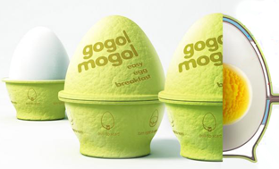
9. Savremena ambalaža i tehnologija
Inventivnost, novi materijali, štampa
Produžena funkcija ambalaže za jaja. Sama ambalaža može se koristiti i kao stalak za rovito jaje

Slide 3
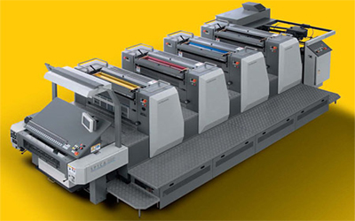
Razvojem tehnika i tehnologija javila se potreba za automatizovanim rukovanjem materijalom u grafičkim procesima. U drugoj polovini ovog veka prisutan je značajan razvoj tehnika i tehnologija i u području grafičke industrije. Upravljanje štamparskim mašinama preuzimaju računari, odnosno za to namenski razvijeni uređaji CPC - Computer Print Control /računarom upravljana štampa/.

Slide 4
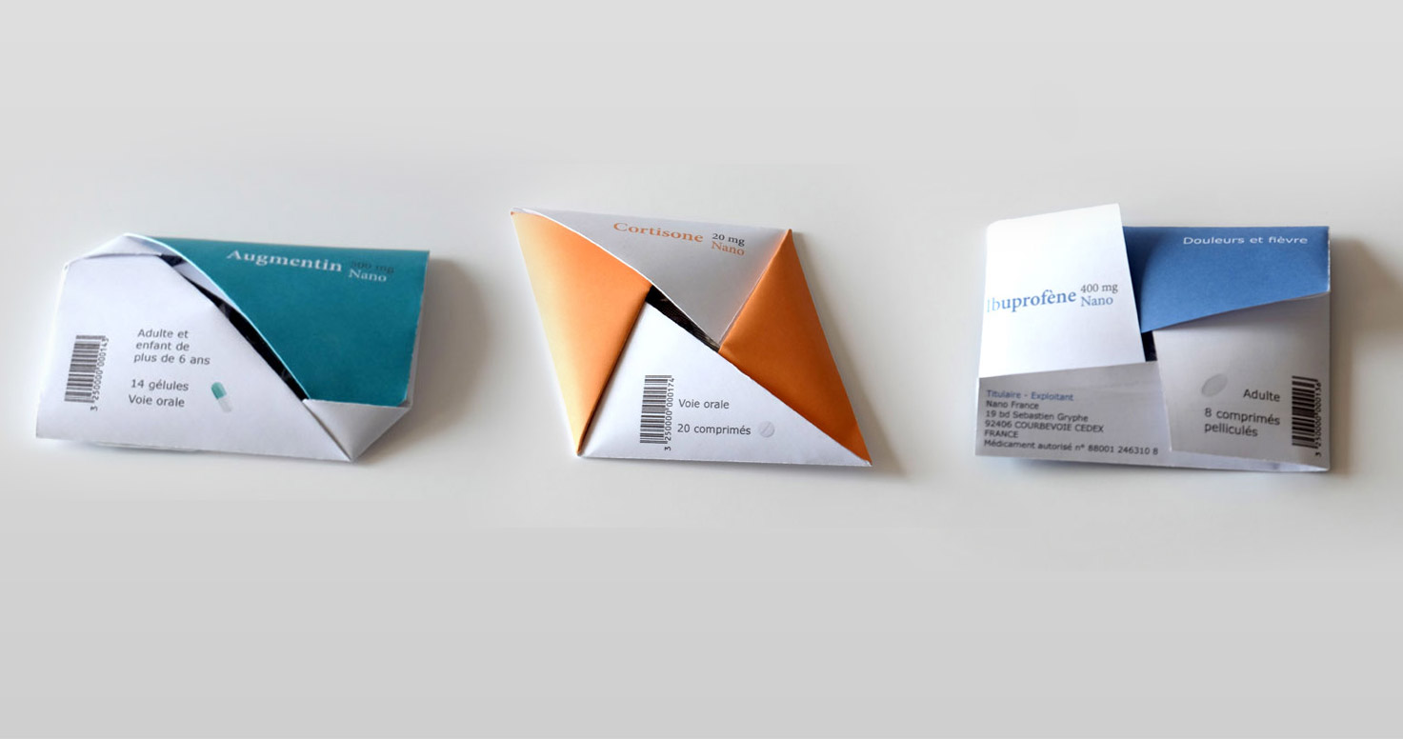
Inventivni rasklopi i način pakovanja proizvoda

Slide 5
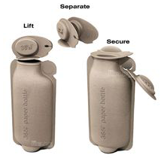
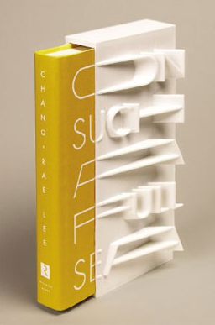
Nove mogućnosti presovanja papira omogućuju inventivnija rešenja ambalaže, Pojavom 3d štampe otvorile su se nove mogućnosti u raznim sferama dizajna, pa i u dizajnu ambalaže.

Slide 6
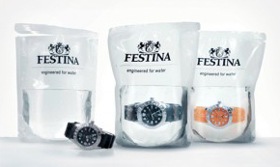
Često su proizvodi praćeni velikim rečima, ali samo se neki dokažu i pre nego što ih izvadimo iz pakovanja. Festina je plasirala časovnike u providnom pakovanju napunjenom vodom, u koju je potopljen vodootporni časovnik. Inventivno rešenje ekipe Sholz & Friends govori nam sve što bi trebalo da znamo o ovom modelu bez viška informacija.

Slide 7
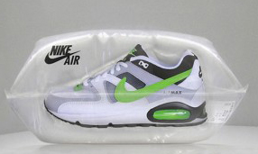
Inventivnost nasuprot klasične kutije za cipele. Berlinska agencija Sholz & Friends unosi novinu u pakovanje Nike Air patika, smeštajući patike u hermetički zatvorenu plastičnu vrećicu ispunjenu vazduhom. Uz naglašavanje koncepta vazdušnih jastuka koji je specifičan za brend, novo pakovanje ima i praktičnu stranu jer umanjuje rizik od oštećenja pri transportu.

Slide 8
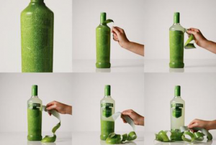
Iinteraktivnije je zanimljivije.
Kod mnogih proizvođača pića, voće je sastavni element u dizajnu proizvoda.
Walter Thompson je prvi koji je to uradio sa novom Smirnoff bocom koja se ljušti. Ambalaža direktno govori kupcu o kom se ukusu radi oslanjajući se na prirodnost proizvoda.

Slide 9
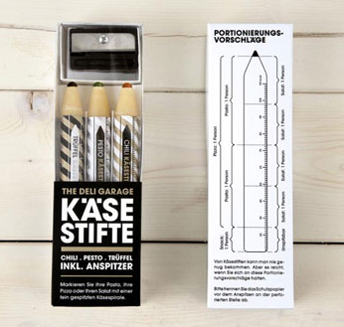
Srebrna Epica, nagrada za kreativnu ideju pripala je agenciji Kolle Rebbe za pakovanje parmezana.
Kada se parmezan olovka naoštri pomoću priloženog rezača, dobije se sveže narendani parmezan.

Slide 10

10. Vrste industrijske štampe
Savremena grafička industrija se bavi, tehnologijom štampe, izdavaštvom, ambalažom, ispitivanjem i primenom grafičkih materijala, tehničkim rešenjima uređaja i sistemima u kojima se primenjuju nova tehnološko tehnička saznanja. Veliki broj grafičkih tehnika našao je široku primenu u mnogim privrednim granama.

Slide 11
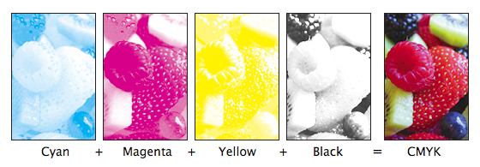
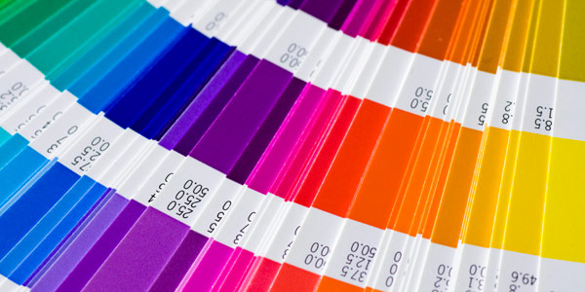
Danas su u grafičkoj industriji, slog, kopirni predlošci i grafička montaža objedinjeni primenom računara i osnova su za izradu štamparske forme.
Prema štamparskoj formi postoji podela postupaka štampanja na visoku, duboku, ravnu, propusnu i digitalnu štampu.
Prvi primer prikazuje redosled štampanja i nastanak slike u CMYK procesu.
Na drugom primeru vidimo Pantone skalu

Slide 12
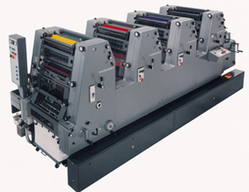
Ofset štampa spada u tehnike indirektne štampe, gde se boja sa forme ne prenosi direktno na podlogu, već se sa gumiranim ofsetnim cilindrom prenosi na materijal za štampu. Kod ravne štampe štampajući i neštampajući elementi su u istoj ravni, a međusobno se razlikuju po svojim fizičko-hemijskim karakteristikama. Štamparska forma je tako pripremljena da štampajuće površine primaju boju a odbijaju vodu. Na formu se prvo nanosi voda koja prekriva u tankom sloju neštampajuće elemente, dok boja koja se nanosi posle vode prekriva samo štampajuće elemente.

Slide 13
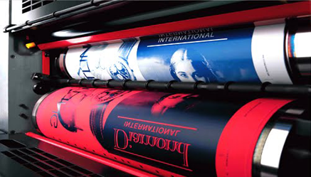
Tokom 50-tih ofset štampa je postala najpopularniji oblik komercijalnog štampanja a kroz mnogo poboljšanja na pločama, boji i papiru, prednosti ove tehnike, brzina izrade i trajnost ploča, dovedene su do vrhunca.
Ofsetna štampa je danas najprisutniji postupak štampanja sa pokrivanjem
85 % štamparske delatnosti u celom svetu.

Slide 14
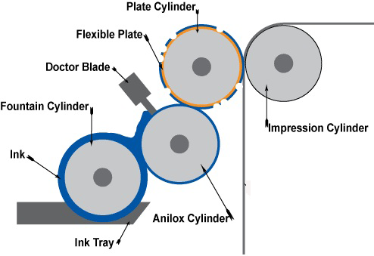
Flekso štampa - visoka štampa - štampajući elementi na štamparskoj formi su izdignuti, a neštampajući udubljeni. Sa izdignutih površina otisak se direktno prenosi na materijal za štampu. U zavisnosti od materijala na koji se vrši otiskivanje koriste se različite boje i različite tvrdoće i debljine forme. Gornja rasterska granica je 150 dpi.

Slide 15
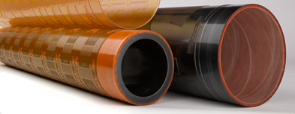
Flekso ploča, je višeslojna fotopolimerna ploča. Izrada štamparske forme se vrši na tri načina: 1. U specijalnim uređajima gde se fotopolimerna ploča preko filma osvetljava UV lampama, ispira i suši. 2. Sleeve tehnologija, gde se ploča direktno izrađuje na cilindričnom telu van mašine za štampu. 3. Computer to flexo plate, gde se fotopolimerna ploča direktno gravira bez prisustva filma.

Slide 16
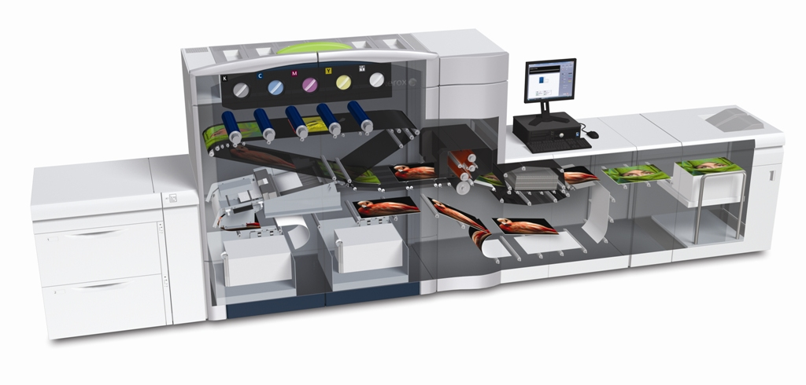
Digitalna štampa obuhvata dve potkategorije. Jedna je statička digitalna, u stvari ofset štampa na mašinama kod kojih je osvetljivač za formu ctplate, postavljen na cilindru tako da se forma osvetljava i razvija na samoj štamparskoj mašini. Dalji tok štampe je isti kao i kod ofset štampe.

Slide 17
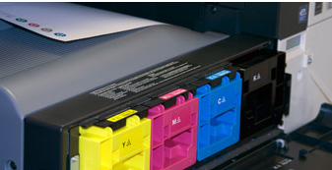
Druga podvrsta digitalne štampe je dinamička digitalna štampa, gde se štamparska forma stvara za svaki radni ciklus.
Bazirana je na ink-jet postupku, ili štampi sa suvim ili vlažnim tonerom pomoću elektrografije gde se razdvajanje štampajućih i ne štampajućih površina zasniva na naelektrisavanju i razelektrisa - vanju pojedinih elemenata. Tako su neštampajuće površine i toner istog naelektrisanja, pa se međusobno odbijaju, dok su štampajuće površine razelektrisane, odnosno suprotno naelektrisane u odnosu na toner pa ga privlače. U ovoj tehnici, štamparska forma realno ne postoji, odnosno
nalazi se u memoriji računara i prenosi se direktno na podlogu za štampanje.

Slide 18
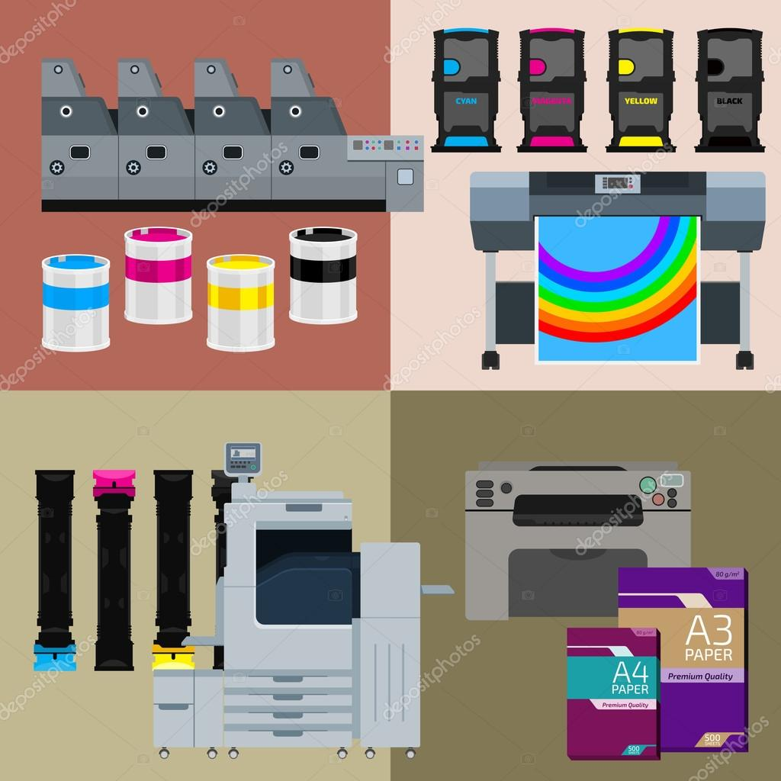
Ofset štamparska mašina i različiti tipovi digitalnih štamparskih mašina i plotera

Slide 19
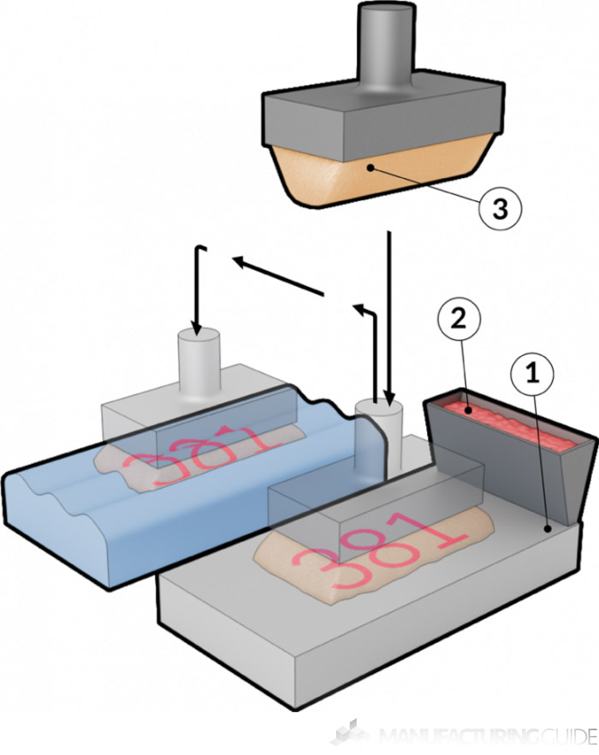
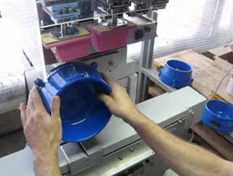
Tampon štampa predstavlja štampu sa posrednim otiskivanjem, silikonskim tamponom uz pomoć kojeg se sa štamparske forme boja nanosi na određeni predmet. Poseban izazov u grafičkoj industriji predstavljalo je nanošenje otiska na zakrivljene površine. Ova vrsta štampe to omogućuje zahvaljujući fleksibilnim silikonskim tamponima koji mogu biti različitih oblika u zavisnosti od oblika na koji se štampa.

Slide 20
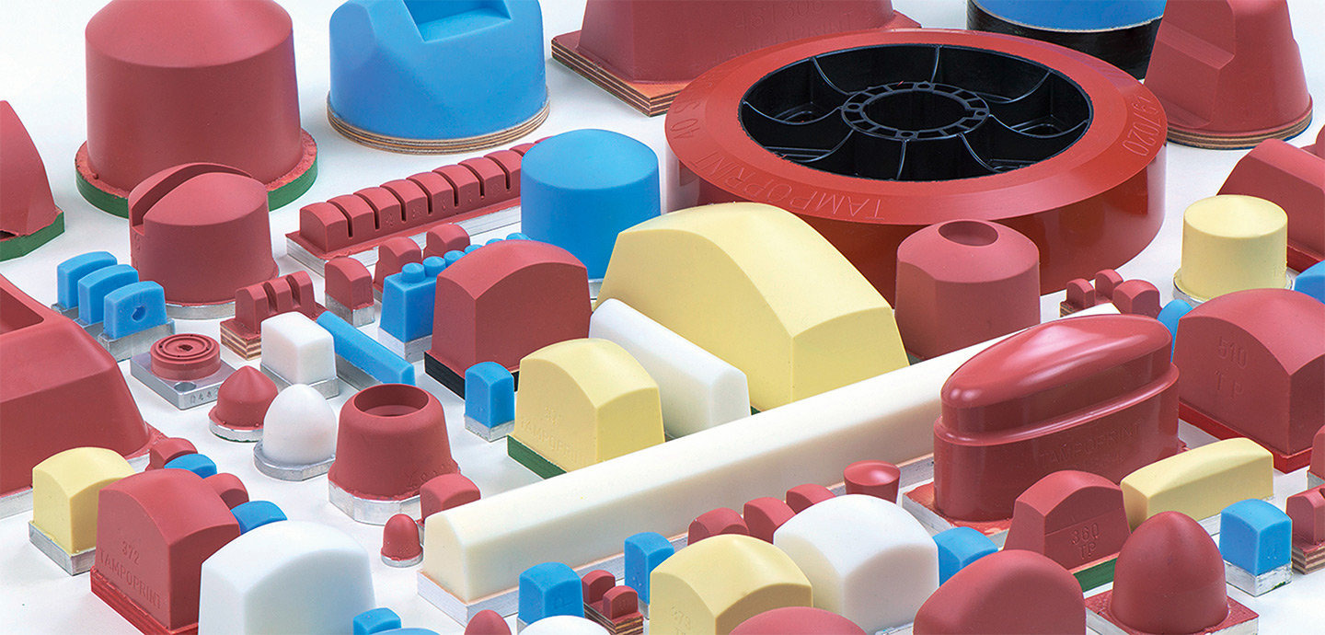
Raznovrsni fleksibilni silikonski tamponi omogućavaju transfer boje na bilo koju površinu.

Slide 21
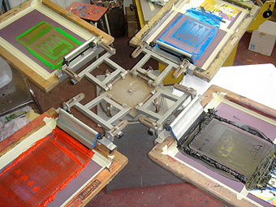
Sito štampa je tehnika štampanja kojom se otisak prenosi na gotovo svaki predmet sa ravnom površinom. Može se štampati na podlogama različitog oblika, vrste i namene. Jedna od mnogih prednosti sito štampe je mogućnost dobijanja različite debljine sloja boje na otisku.

Slide 22
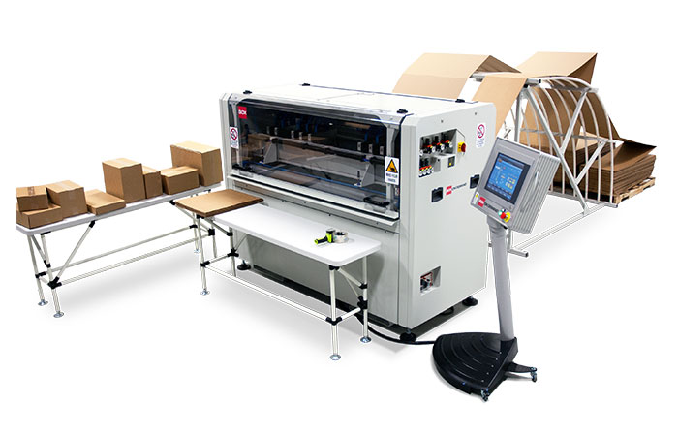
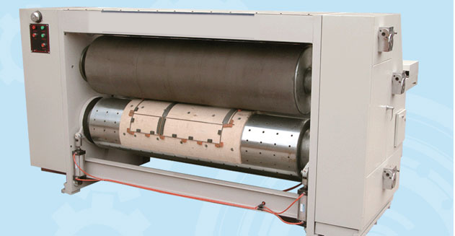
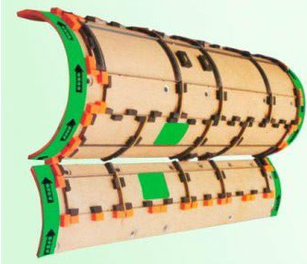
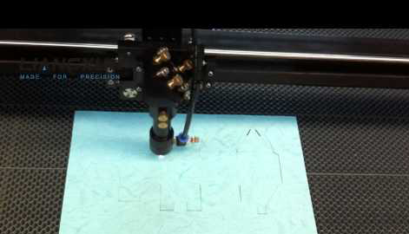
Završna grafička obrada je završna faza grafičke proizvodnje u kojoj se oblikuje grafički proizvod. Deli se na: knjigovezačku, ambalažnu, kartonažnu i obradu papira. Proces grafičke proizvodnje realizuju grafički sistemi sa različitim uređajima za njihovu izradu, a ponekad se radi i ručno za manje serije.

